Slide 1


Revisão 00
Transparência a serviço do cidadão

Slide 2


SUPERINTENDÊNCIA
DE CORREIÇÃO E OUVIDORIA

Slide 3
CEIS
outubro/novembro – 2016

Slide 4

CEIS
QUANTIDADE DE EMPRESAS/PESSOAS FÍSICAS PUNIDAS PARA REGISTRO NO CEIS
Foram analisados 04 (quatro) processos administrativos de aplicação de penalidades a empresas e/ou pessoas físicas, sendo 03 (três) em outubro e 01(um) em novembro.
Referidos processos foram encaminhados a este órgão de Controle Interno no período de 1º de outubro a 30 de novembro/2016.

Slide 5
CEIS
QUANTIDADE DE PENALIDADES REGISTRADAS
Dos processos analisados 02 (dois) deles tiveram aplicação de penalidades, no entanto, constatadas algumas dúvidas de cunho jurídico pelo responsável do Cadastro e a ausência do atendimento de algumas diligências determinadas pela Procuradoria Geral do Estado, ambos foram enviados às Secretarias responsáveis pelo atendimento da demanda.
Dos demais processos, 01 (um) deles foi para retirar o nome de uma empresa punida e o outro para retificação de multa aplicada.
Como visto, não foram registradas penalidades no período de outubro a novembro de 2016.

Slide 6
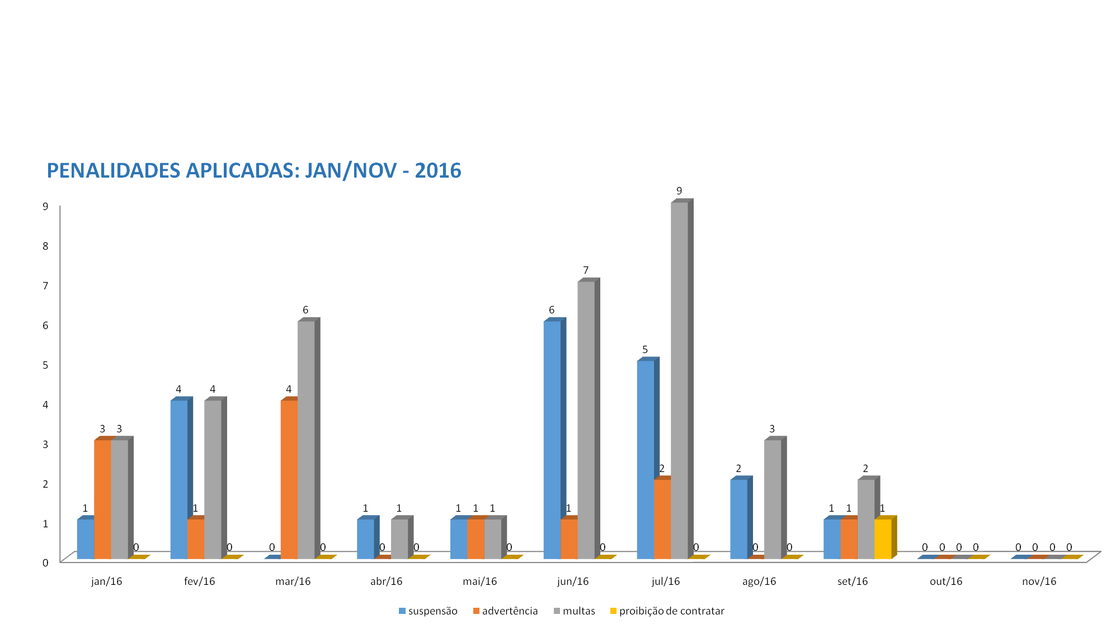
CEIS

Slide 7
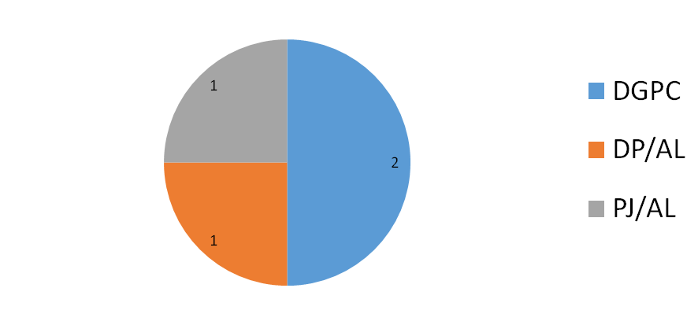
CEIS
QUANTIDADE DE EXCLUSÕES DE REGISTRO
01(um) processo determinando a retirada do nome de uma empresa punida.
QUANTIDADE DE RETIFICAÇÕES DE REGISTRO
01(um) processo retificando uma multa aplicada.
FONTE: Delegacia Geral da Polícia Civil: 02; Defensoria Pública do Estado de Alagoas: 01; Poder Judiciário do Estado de Alagoas: 01.

Slide 8
OUVIDORIA
outubro/novembro – 2016

Slide 9
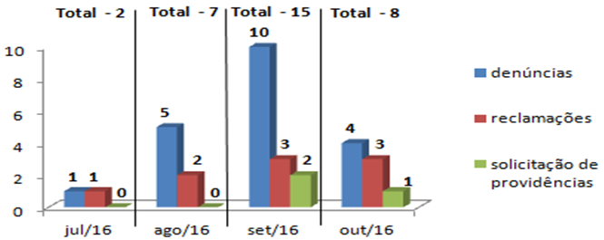
OUVIDORIA
QUANTIDADE E TIPOS DE MANIFESTAÇÕES – OUTUBRO/2016
A Ouvidoria Pública do Estado de Alagoas acolhe Reclamações, Denúncias, Elogios, Sugestões e Solicitações de Providências.
Foram contabilizados 08 (oito) registros de manifestações no período de 1º a 31 de outubro/2016.
5.702

Slide 10
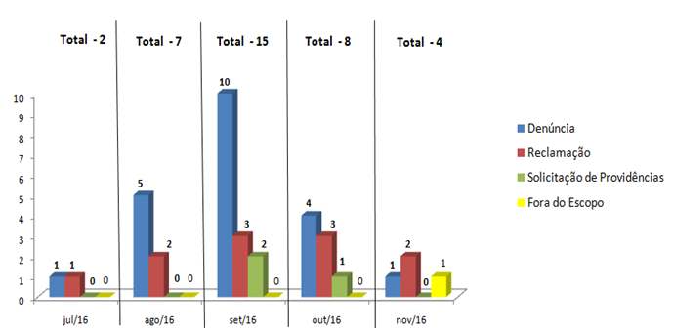
OUVIDORIA
QUANTIDADE E TIPOS DE MANIFESTAÇÕES – NOVEMBRO/2016
Foram contabilizados 04 (quatro) registros de manifestações no período de 1º a 30 de novembro/2016.
5.702

Slide 11
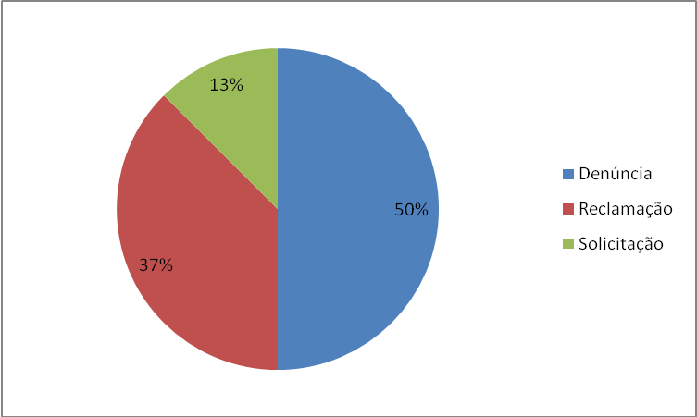
OUVIDORIA
PERCENTUAL POR TIPO DE MANIFESTAÇÃO – OUTUBRO/2016
A Denúncia foi a manifestação mais recorrente atingindo a marca de 50% das ocorrências, seguida da Reclamação e Solicitação de Providências.

Slide 12
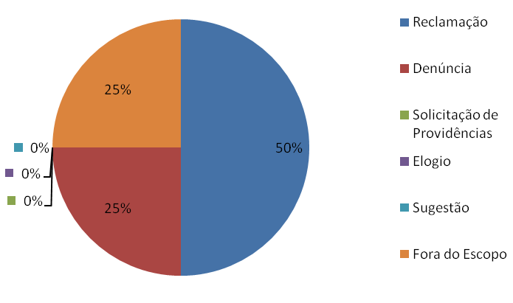
OUVIDORIA
PERCENTUAL POR TIPO DE MANIFESTAÇÃO – NOVEMBRO/2016
Das manifestações recebidas no mês de novembro a Reclamação foi a manifestação mais recorrente atingindo a marca de 50% das ocorrências, seguida da Denúncia com 25%. Os 25% restantes da totalidade referem-se à manifestações fora do escopo de Ouvidoria.

Slide 13
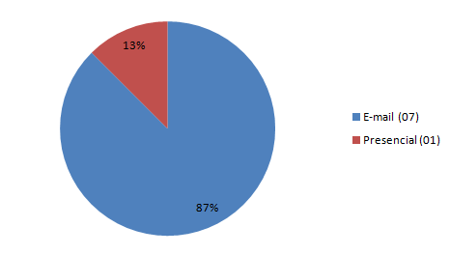
OUVIDORIA
MEIO DE ACESSO – OUTUBRO/2016
No gráfico abaixo constam as manifestações de Ouvidoria classificadas por meio de acesso, destacando-se que 87% das demandas foram recebidas por e-mail e 13% das demandas na forma presencial, totalizando 100% das manifestações.

Slide 14
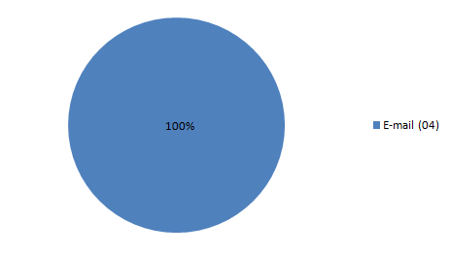
OUVIDORIA
MEIO DE ACESSO – NOVEMBRO/2016
No gráfico abaixo constam as manifestações de Ouvidoria classificadas por meio de acesso, destacando-se que 100% das demandas neste mês foram recebidas por e-mail.

Slide 15
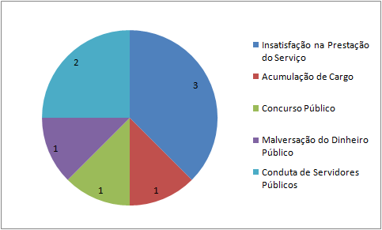
OUVIDORIA
ASSUNTOS MAIS DEMANDADOS – OUTUBRO/2016
No gráfico abaixo pode-se verificar os assuntos demandados no mês de outubro nas manifestações de Ouvidoria.

Slide 16
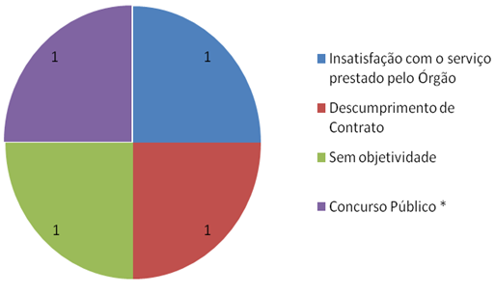
OUVIDORIA
ASSUNTOS MAIS DEMANDADOS – NOVEMBRO/2016
No gráfico abaixo pode-se verificar os assuntos demandados no mês de novembro nas manifestações de Ouvidoria.

Slide 17
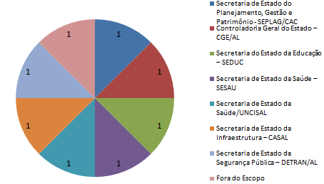
OUVIDORIA
ÓRGÃO/ENTIDADE DEMANDADOS – OUTUBRO/2016

Slide 18
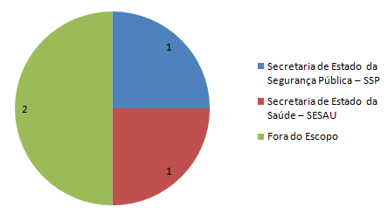
OUVIDORIA
ÓRGÃO/ENTIDADE DEMANDADOS – NOVEMBRO/2016

Slide 19
OUVIDORIA
ATIVIDADES DESENVOLVIDAS – OUT/NOV - 2016
ASSESSORA: Liana
Férias: Período de 06 até 21 de outubro e 23 até 28 de novembro;
Relatório de Atividades;
Relatório Estatístico;
Apresentação das atividades;
Reunião: Apresentação das alterações feitas no Regimento Interno, com a concordância de todos;
Reunião: Retificação do Manual de procedimentos SUCOR;
Reunião: SEPLAG na CGE acerca do Guia de Servidores;
Reunião: Planejamento Estratégico;
Capacitação: Planejamento Estratégico - Fabrícia Costa;
Elaboração de Pareceres da Ouvidoria/Ceis;
Monitoramento dos prazos da Ouvidoria;

Slide 20
OUVIDORIA
Atualização do Painel de Controle;
Reunião: Servidores da Saúde na CGE;
Reunião: Prévia da Auditoria da ISO;
Reunião: Indicadores da Qualidades - Thiago Paiva;
Reunião sobre o Manual da Qualidade;
Audiência Pública: Assembleia Legislativa do Estado de Alagoas – Contra Corrupção.
ASSESSORA: Vanessa
Continuação do Curso: “Técnicas de como Falar Bem em Público” – Escola de Governo;
Elaboração do Relatório de atividades;
Painel de Controle – Planilhas dos Assessores de Transparência;
Acompanhamento do DOE/AL - set/2016;

Slide 21
OUVIDORIA
Início do acompanhamento do DOE/AL - out/2016;
Envio do DOE/set via Painel de Gestão para Superintendente e para o Anilton;
Revisão Geral do Manual da SUCOR;
Planilhas evidenciando as incongruências das Planilhas enviadas pelos Assessores de Transparência em comparação com o DOE/AL até o mês de agosto/2016;
Atualização Geral do Painel de Controle;
Apresentação em Slides da Cartilha da Ouvidoria;
Planilha dos Processos Administrativos tramitados via Painel de Gestão;
Relatório quantitativo sobre as Denúncias referente aos supostos fatos que estariam ocorrendo na Superintendência de Políticas Educacionais - SEDUC;
Acompanhar o Processo do Sérgio – CGU;
Acompanhar o andamento dos Processos Administrativos da Ouvidoria que estão no Gabinete/CGE;

Slide 22
OUVIDORIA
Abertura das oportunidades de melhoria com Fleurange e Luiz;
Revisão do item 6 – Controle de Registros no Manual da SUCOR;
Capacitação sobre o SGQ - Fleurange;
Reunião de abertura e encerramento da Auditoria no dia 21 de novembro/2016;
Abertura da Ação Corretiva – Sistema E-Sic;
Reunião de abertura e encerramento da Auditoria do dia 22 de novembro/2016;
Evento: Ouvidoria/SUS - Conselho de Psicologia;
Evento: “Contra Corrupção” – Assembleia Legislativa de Alagoas;
Reunião com Drª Clara – ISO/9001;
Fui avaliada como membro do Comitê da Qualidade – Auditora: Adriana Maia;
Reunião com Drª Clara – 19/10/2016 - ISO/9001;
Reunião com Fleurange e Luiz – 20/10/2016;

Slide 23
OUVIDORIA
Abertura das Não Conformidades;
Abertura das Oportunidades de Melhoria;
Abertura de Ação Preventiva;
Reunião Drª. Clara – 25/10/2016 - ISO;
Reunião Bruna – 24/10/2016 - Fechamento dos Manuais;
Reunião Drª. Clara – ISO;
Planilhas para monitoramento (entrada/retorno) dos processos da Ouvidoria;
Curso de Excel na Escola de Governo – Participação em 03 aulas;
Demonstração para Danielle da maneira de como montar/elaborar as Planilhas da Correição através das Planilhas enviadas pelos Assessores de Transparência;
Demonstração para Danielle das formas de pesquisa mensal no DOE/AL.

Slide 24
OUVIDORIA
Processos – Ouvidoria – Vanessa:
Proc. nº 1104 000900/2016;
Proc. nº 1104 000905/2016;
Proc. nº 1104 000897/2016;
Proc. nº 1104 000913/2016;
Proc. nº 1104 000884/2016;
Proc. nº 1104 000805/2016;
Proc. nº 1104 000803/2016;
Proc. nº 1700 005525/2016;
Proc. nº 1104 000164/2016;
Proc. nº 1104 000955/2016;
Proc. nº 1104 000228/2016;
Proc. nº 1104 000828/2016;
Proc. nº 1700 000854/2016;

Slide 25
OUVIDORIA
Processos:
Proc. nº 1104 000798/2016;
Proc. nº 1104 000195/2016;
Proc. nº 1104 000171/2016;
Proc. nº 1104 000877/2016;
Proc. nº 1104 000837/2016;
Proc. nº 1104 000925/2016;
Proc. nº 1104 000926/2016;
Proc. nº 1104 000935/2016;
Proc. nº 1104 000954/2016.

Slide 26
OUVIDORIA
PROJETOS : 2º SEMESTRE/2016
Implantar o Sistema E-Ouv;
Implantar o Sistema Integrado de Ouvidorias;
Criar o modelo das cartas de serviços dos órgãos/entidades do poder executivo;
Criar o Portal das Ouvidorias Públicas/Serviços;
Padronizar Canais de Atendimento ao Cidadão;
Instalar e implantar o Sistema E-Ouv em todos os órgãos/entidades do Poder Executivo Estadual;
Capacitar servidores sobre o E-Ouv e sobre os principais pontos da portaria e do decreto;
Implementar o Sistema CEIS, elaborado pelo Itec- faltando retificações.

Slide 27
Transparência a serviço do cidadão
Obrigada pela atenção!

